Slide 1
Волонтёры «АмГПГУ»
г. Комсомольск-на-Амуре, 2020

Slide 2
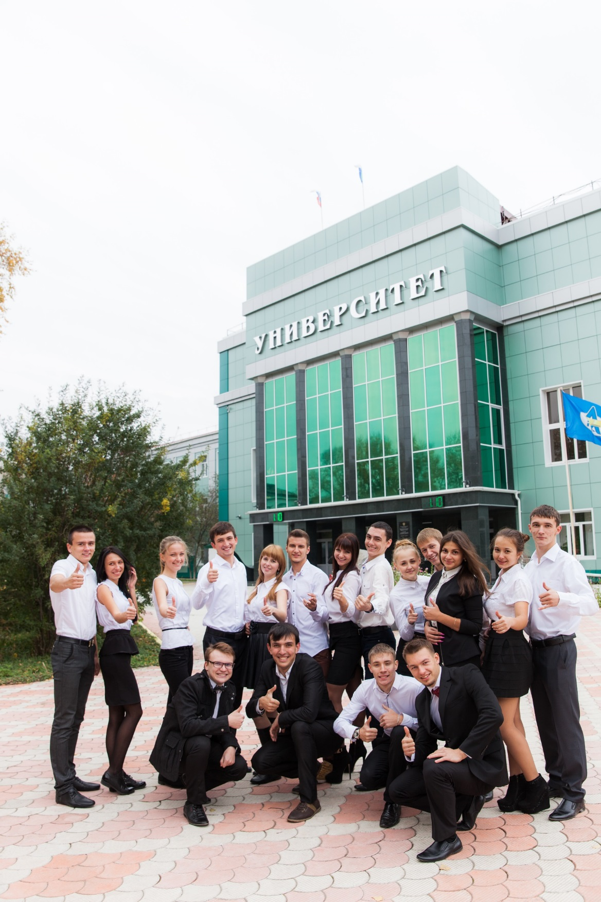
Волонтерская (добровольческая) деятельность в АмГПГУ включает традиционные формы взаимопомощи и самопомощи, официальное предоставление услуг и другие формы гражданского участия, реализуется в виде индивидуального и группового добровольчества, способствуют социализации обучающихся и расширению социальных связей, самореализации инициатив обучающихся, развитию личностных и профессиональных качеств, освоению новых навыков.
В реализации мероприятий принимают участие преподаватели, сотрудники, студенты старших курсов, магистранты и аспиранты университета.

Slide 3
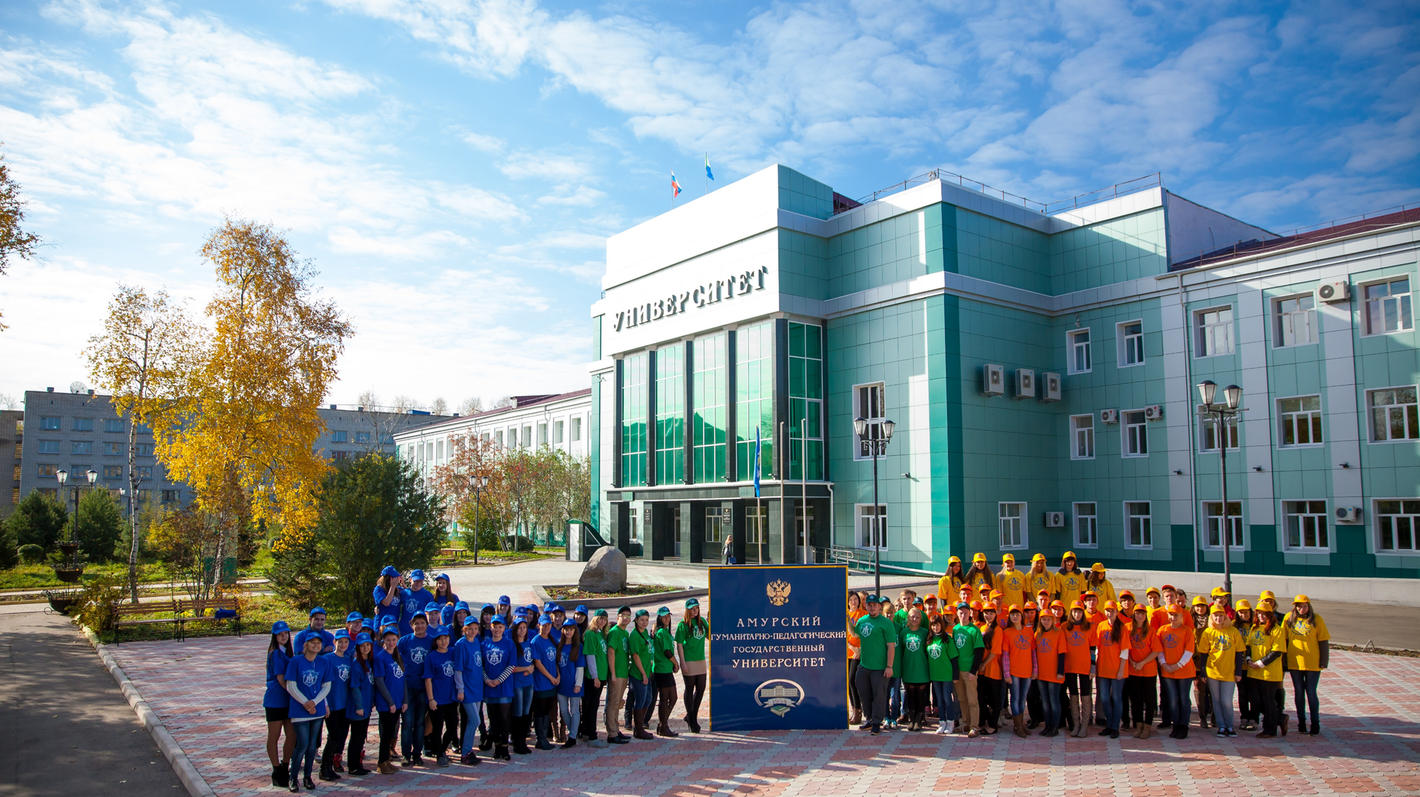
Направления добровольческой деятельности обучающихся АмГПГУ:
1. Социальное добровольчество
2. Добровольчество профессиональной направленности деятельности (педагогическое).
3. Событийное добровольчество
4. Добровольчество общественной безопасности.
5. Экологическое добровольчество.

Slide 4
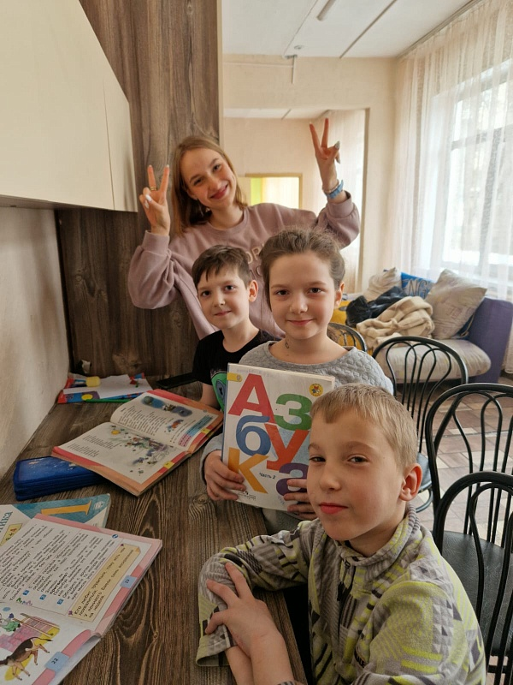
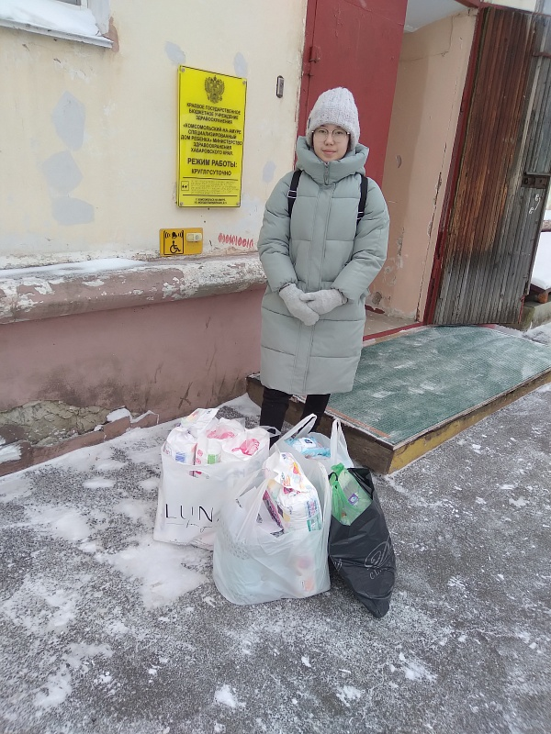
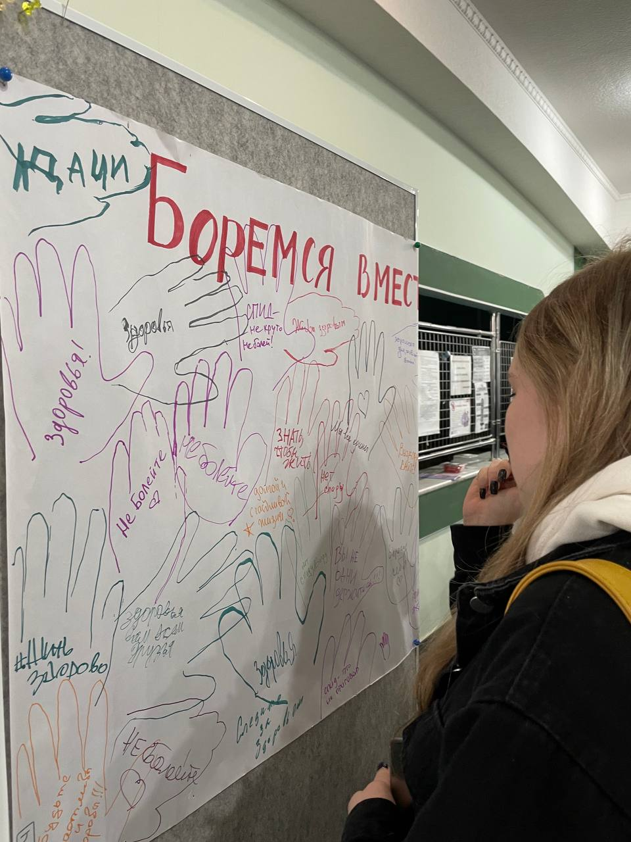
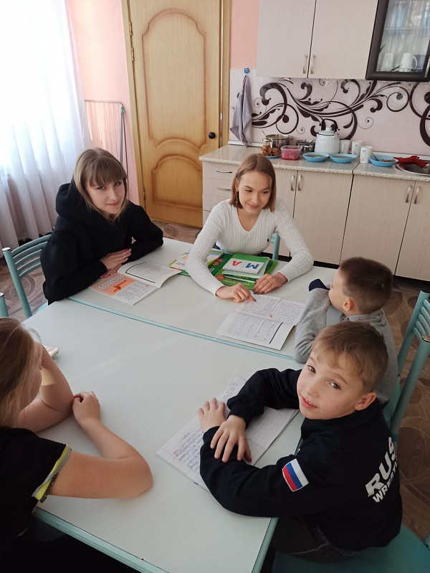
Социальное добровольчество
Участие в организации мероприятий и адресной помощи домам ребенка; помощь особым категориям граждан (люди с ограниченными возможностями здоровья, родители детей с ограниченными возможностями здоровья); доставка лекарственных препаратов и продуктов нуждающимся в условиях пандемии; проведение просветительских бесед, направленных на профилактику применения психоактивных веществ и деструктивного поведения.

Slide 5
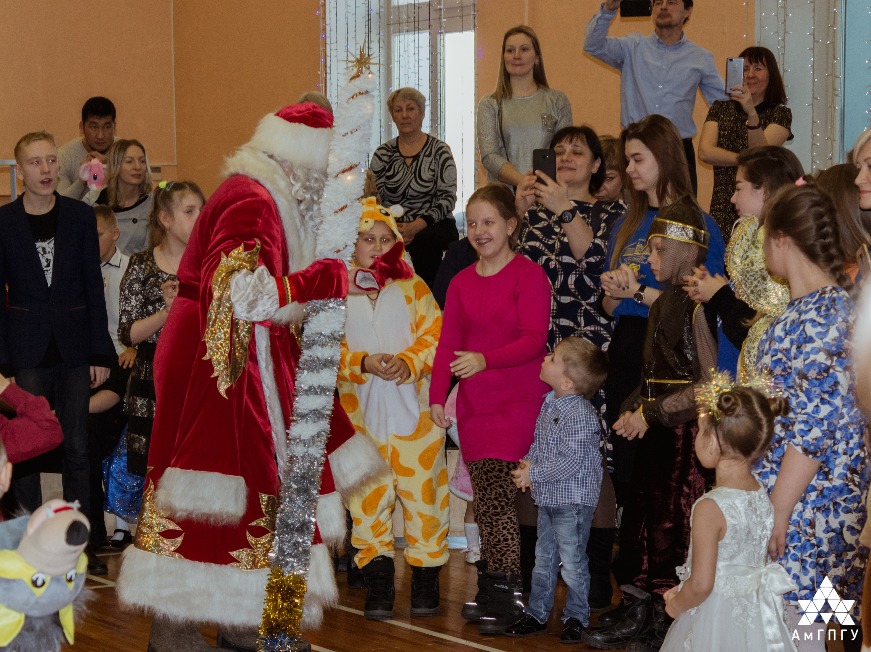
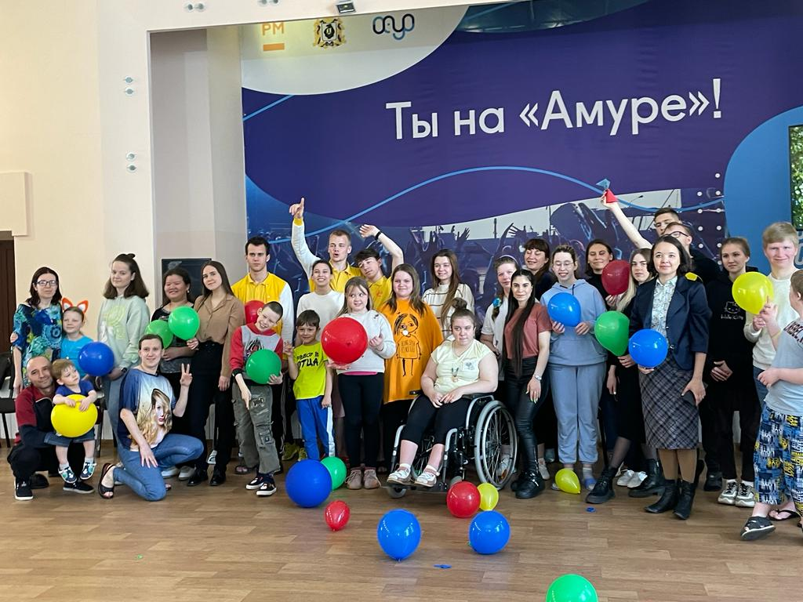
Добровольчество профессиональной направленности деятельности (педагогическое):
Инклюзивное волонтерство для детей с ОВЗ и детей оставшихся без попечения родителей; практическая помощь школам, школьникам и родителям.

Slide 6
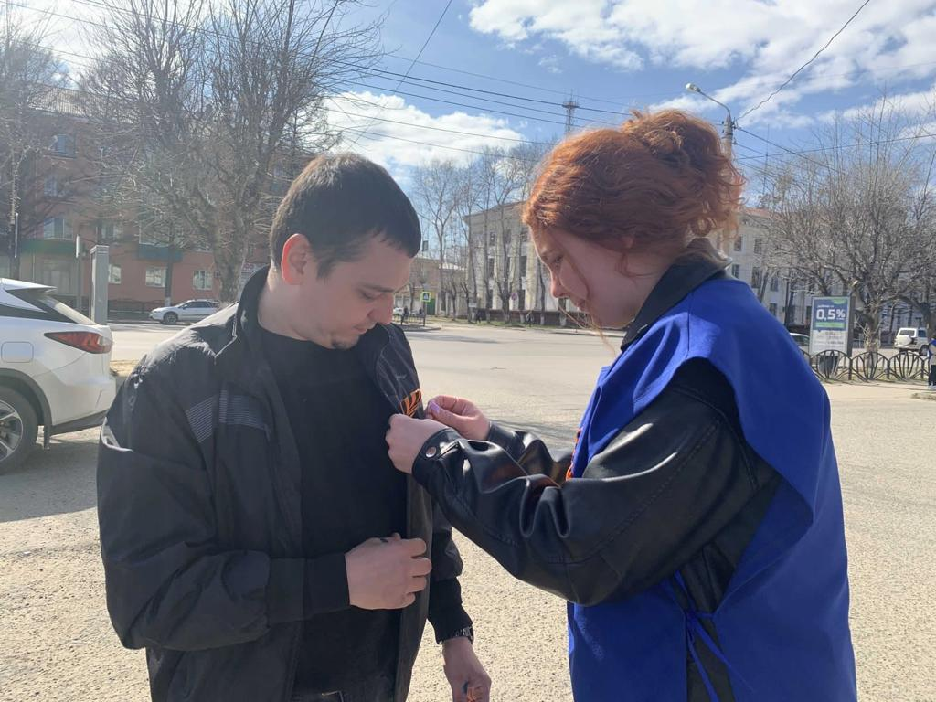
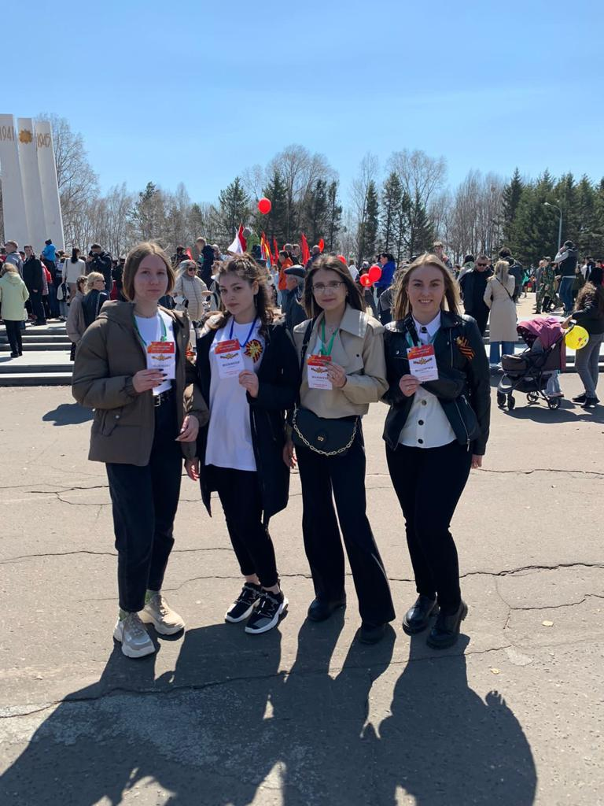
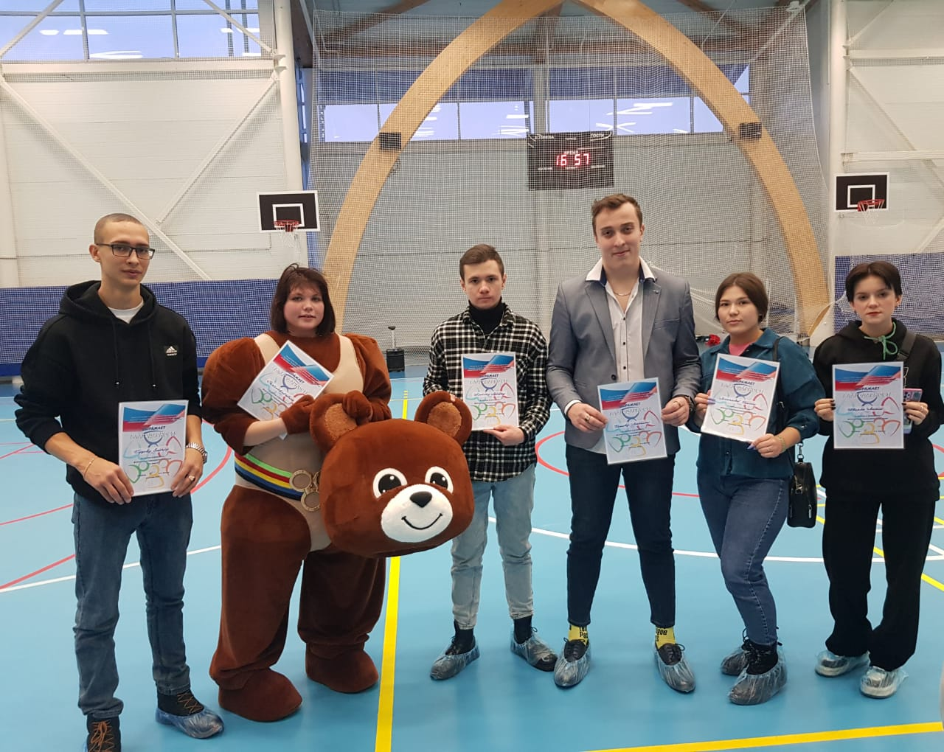
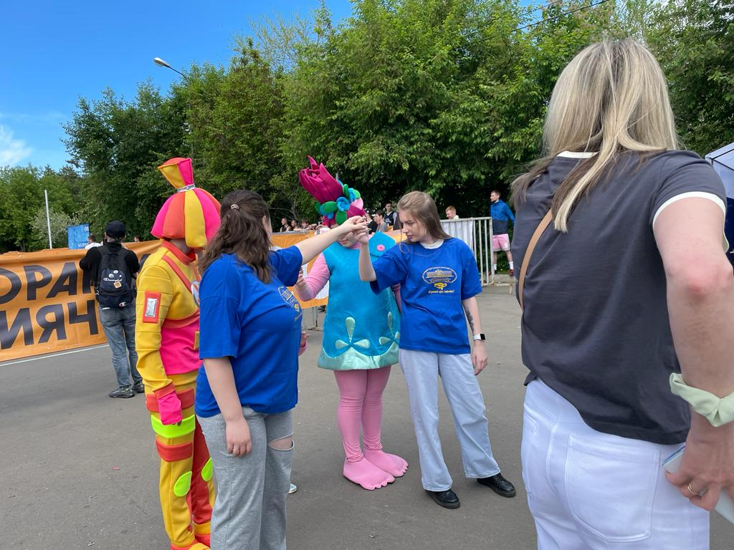
Событийное добровольчество
Участие в организации и проведении крупных событий – фестивалях, форумах, конференциях и др. (молодежные форумы и др.), значимых проектах (День Победы и др.).

Slide 7
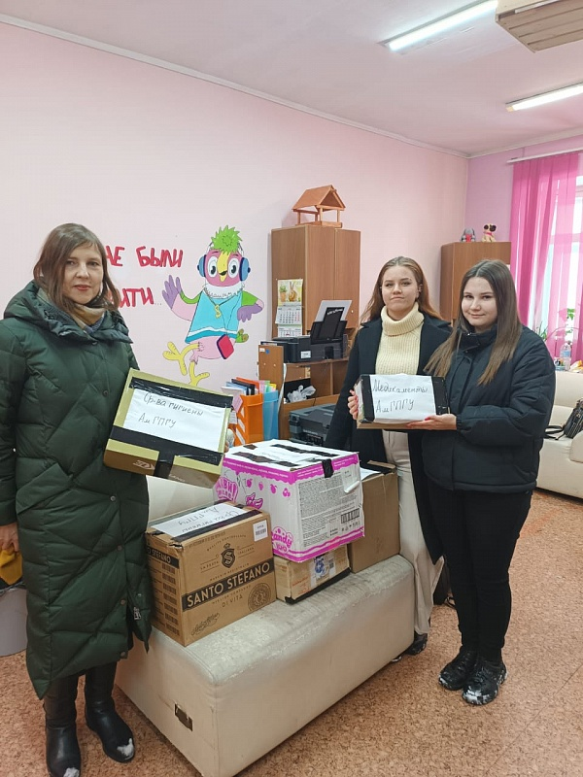
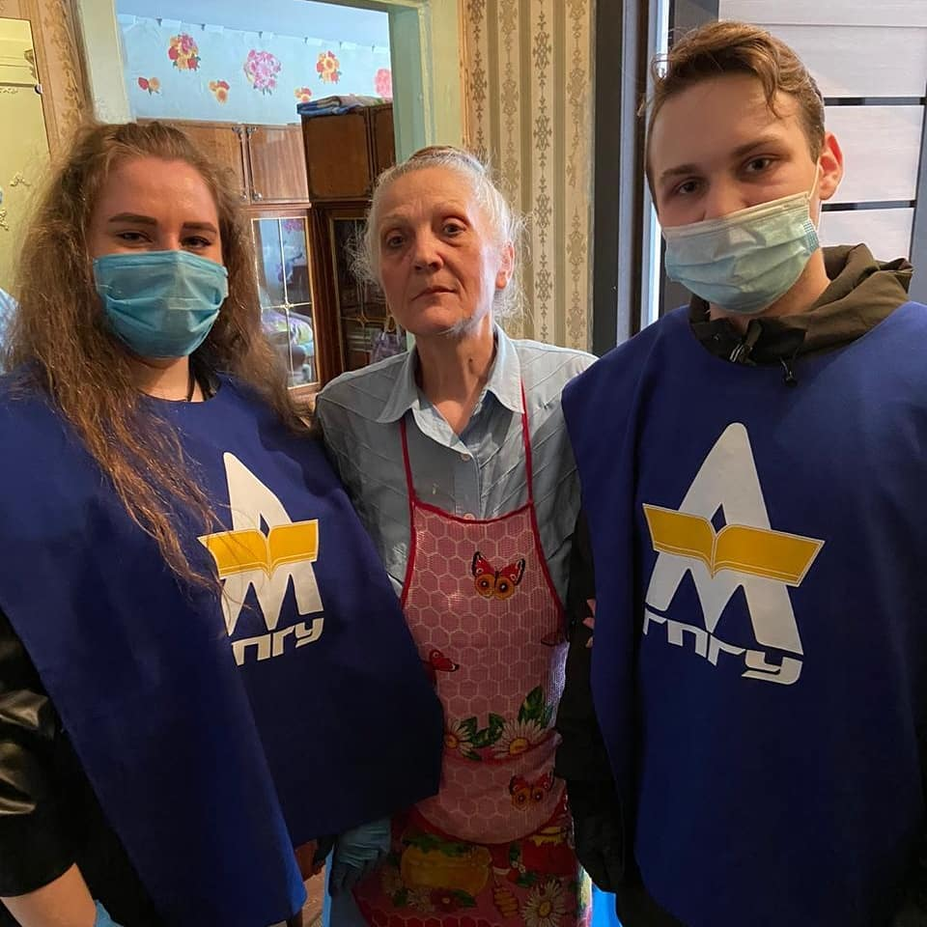
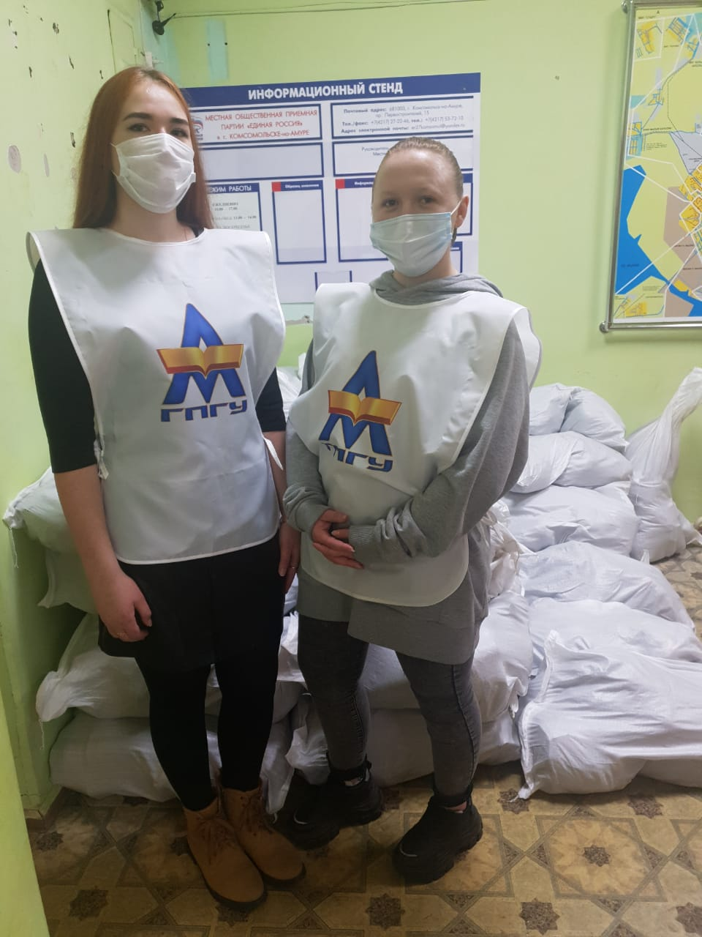
Добровольчество общественной безопасности
добровольное участие в ликвидации последствий стихийных бедствий: оказание психологической помощи, сбор гуманитарной помощи и др.

Slide 8
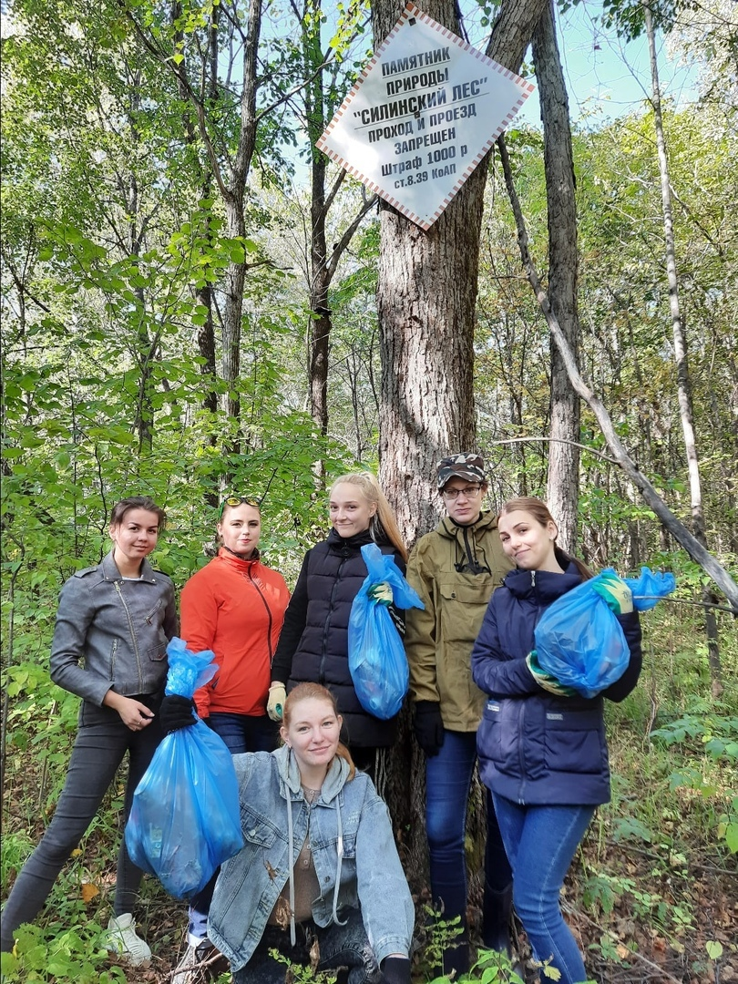
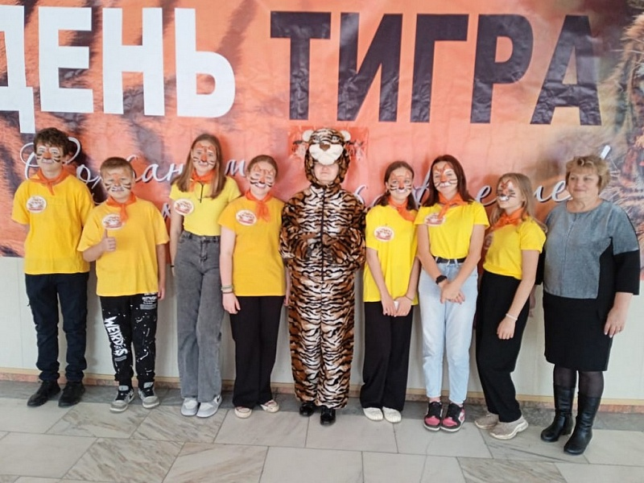
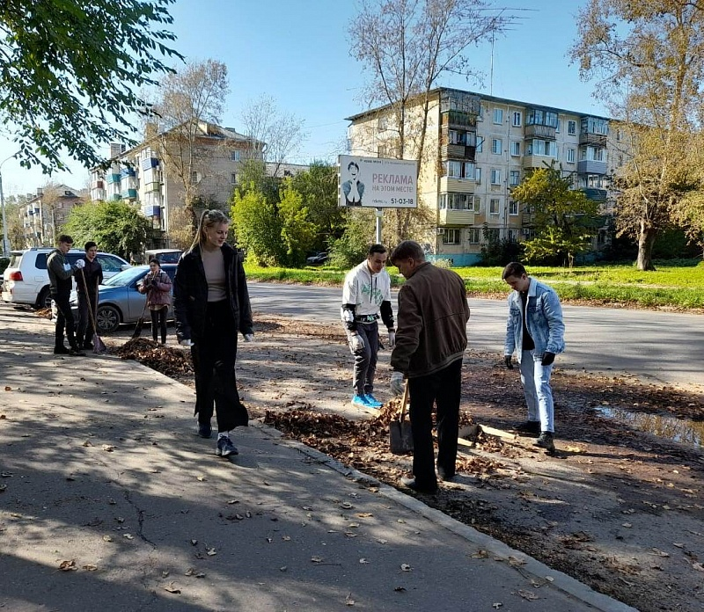
Экологическое добровольчество
участие в акциях, проектах, работе фондов и организаций экологической направленности; благоустройство и обустройство дворов, участков, городских улиц; посадка цветов, газонов, кустарников и деревьев и др.

